Slide 1

Hello,
Python!
멋쟁이사자처럼 9기 교육자료
멋사 8기 남민정

Slide 2
CONTENTS
Python 기초
: 기초적인 문법을 알아봅시다!
pip 가상환경이란?
: 가상환경을 왜 만들어야 되는거지?
Django 개발환경 만들기!
: Django를 위한 준비 끝!

Slide 3
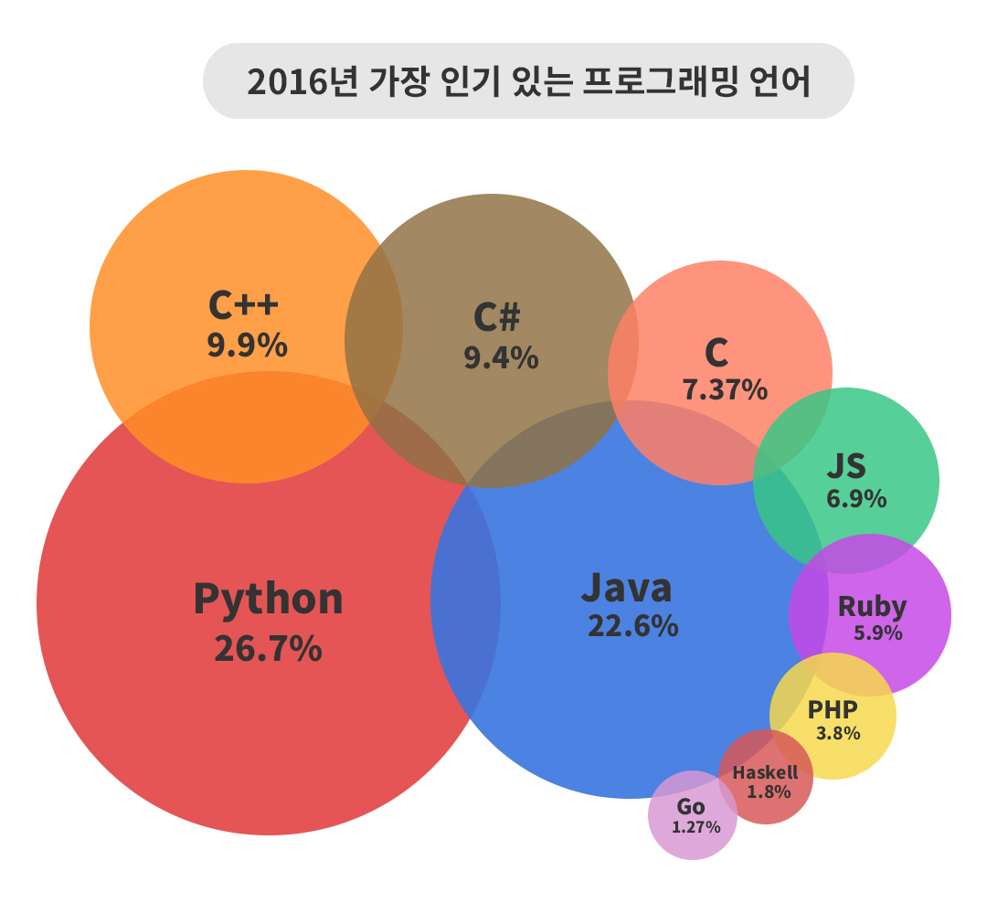

Python 기초
: 기초적인 문법을 알아봅시다!
Notes:
커밋해보기. 이건 캡쳐해서 보여주는것보단 시연으로 보여주는게 나을듯.

Slide 4
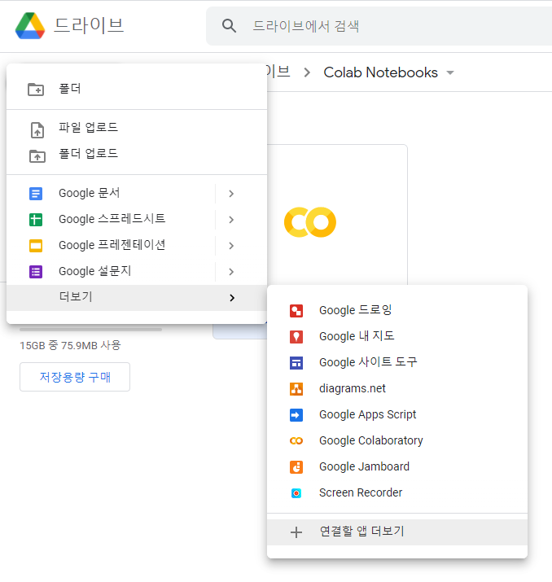
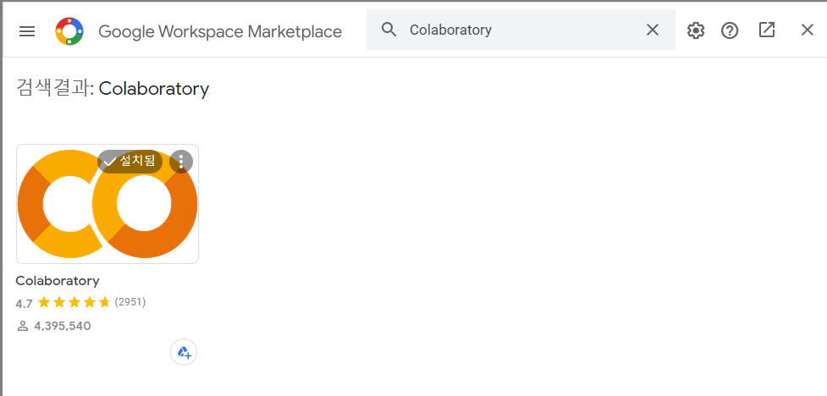
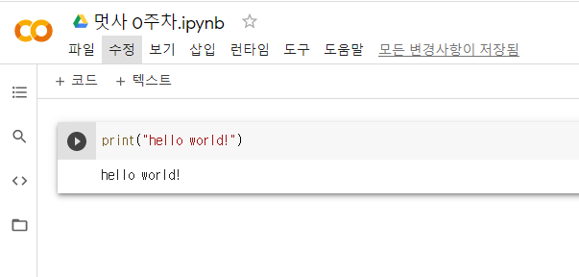
GitHub이란?
왜 모든 개발자들은 깃헙을 사용하나요?
실습 코드는 colab에 전부 올라와있습니다! > 링크

Slide 5
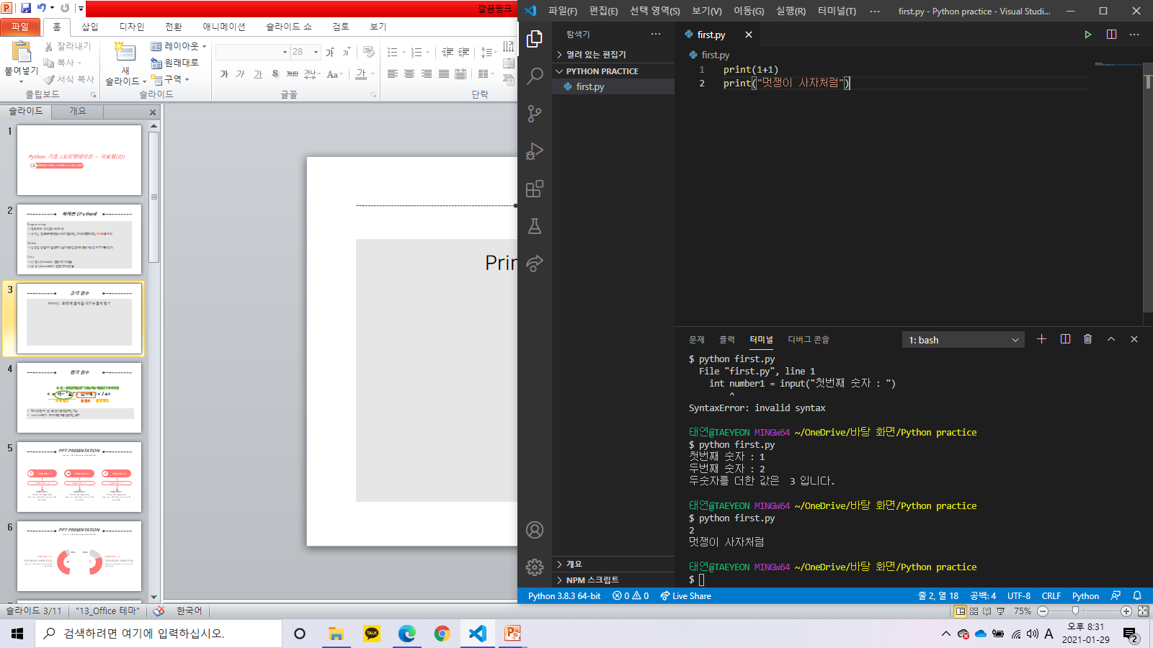
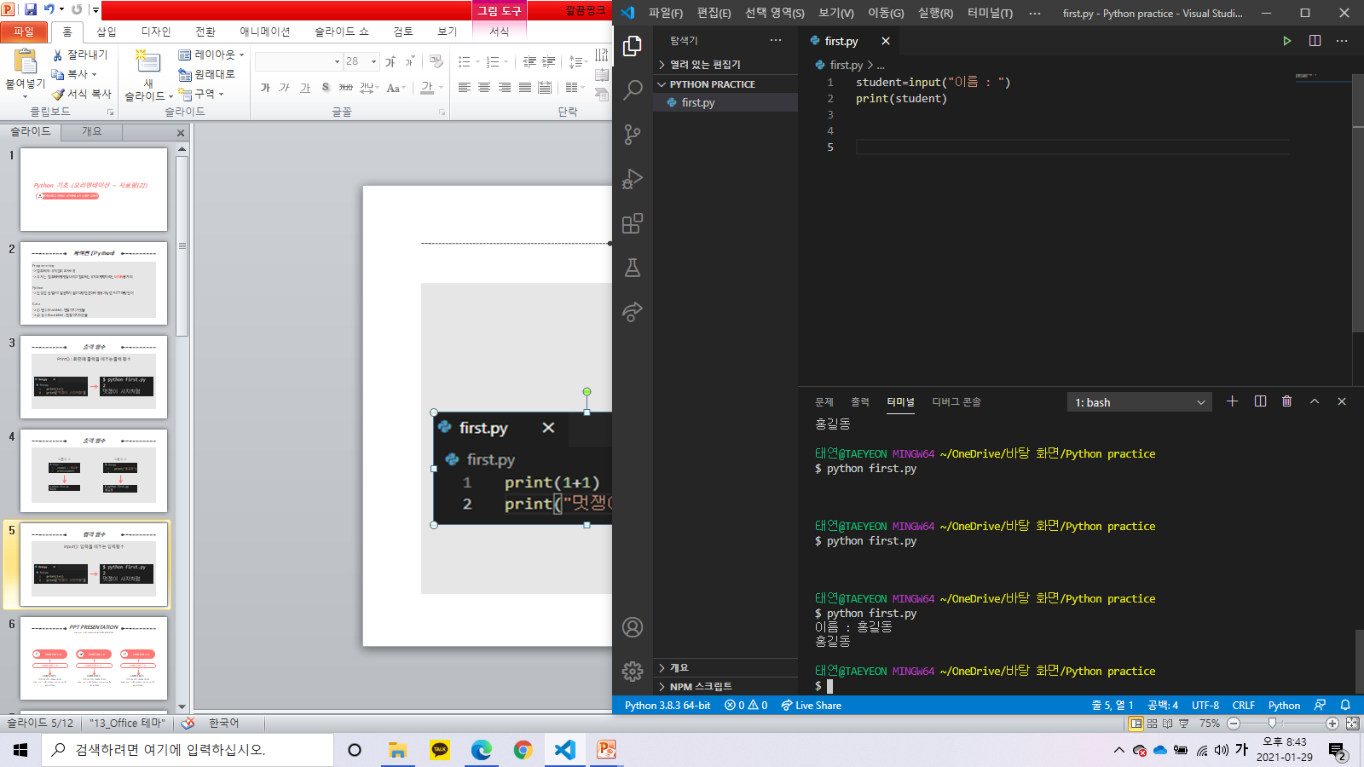
기초문법
왜 모든 개발자들은 깃헙을 사용하나요?
01. 입출력
Print() : 화면에 출력을 해주는 출력함수.
Input(): 화면에 입력을 해주는 입력함수.
Notes:
깃허브 이미지에 깃헙 링크 달아둠.
혹시 깃배시 안깔려있으면 좌측먼저. 깃배시 다운받고 깃허브로.

Slide 6
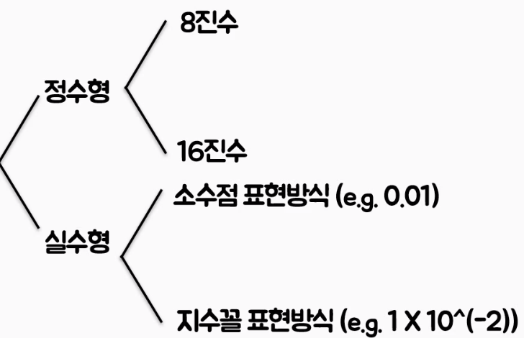
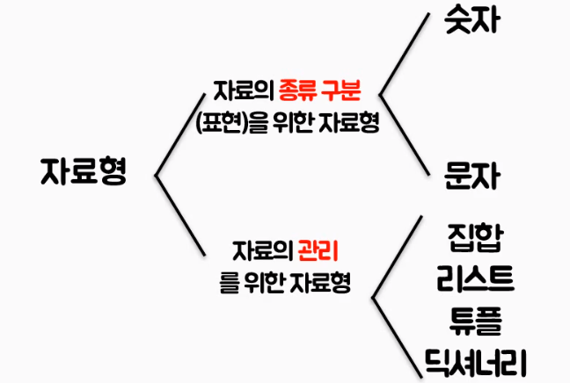
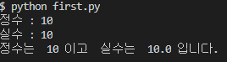
기초문법
왜 모든 개발자들은 깃헙을 사용하나요?
02. 자료형
int : 정수형
float : 실수형
Notes:
깃허브 이미지에 깃헙 링크 달아둠.
혹시 깃배시 안깔려있으면 좌측먼저. 깃배시 다운받고 깃허브로.

Slide 7
기초문법
왜 모든 개발자들은 깃헙을 사용하나요?
02. 자료형
리스트
변할 수도 있는 데이터들을 나란히 묶어주는 자료형
리스트의 곱셈
[1,2,3] * 3 : 리스트를 반복해서 출력
리스트의 덧셈
[1,2,3] + [4,5,6] : 리스트를 합쳐서 출력
리스트의 인덱싱
list = [1,2,3], list[0]==1 : 원하는 인덱스 찾아서 출력
list = [1,2,3] : list[0:2]==[1,2]
list[x;y] : x번째 인덱스부터 y-1번째 인덱스까지 출력

Slide 8
기초문법
왜 모든 개발자들은 깃헙을 사용하나요?
02. 자료형
딕셔너리
대응대는 관계의 데이터를 나타내는 자료형,
Key와 Value를 한쌍으로 갖는 자료형
딕셔너리 사용
dics[‘대한민국’] == ‘서울＇
내장함수
disc[key] = value → 하나의 key, value 쌍 추가
disc.get(key) → key로 value 얻는 내장함수.

Slide 9
기초문법
왜 모든 개발자들은 깃헙을 사용하나요?
02. 자료형
튜플
변할 수 없는 데이터들을 나란히 묶어주는 자료형
튜플
리스트 vs 튜플
리스트는 대괄호로 작성 / 튜플은 소괄호로 작성
list[1] = 10 → list = [1, 10, 3] (변경 가능 자료형)
tuple[1] = 10 → tuple = error (변경 불가 자료형)
튜플의 연산
리스트와 동일!
덧셈은 +로, 곱셈은 *로 진행함

Slide 10
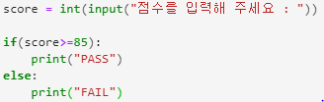
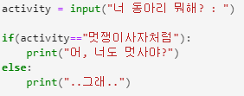
기초문법
왜 모든 개발자들은 깃헙을 사용하나요?
<예제>
03. 제어문
Score가 85이상이면 PASS, 아니면 FAIL
무엇을 제어하는가?
분기문 (=if문)
- 범위를 조건으로
코드의 흐름을 제어
컴퓨터에게 선택의 여지와 조건 부여
동아리가 멋사인가 아닌가에 따라 다른 결과 출력
WHY?
상황에 따라 다르게 컴퓨터에게 요구하기 위해
If(조건):
조건이 참일 때 실행할 코드
★ 공백★ (tab1번 or 스페이스바 4번)
-일치 여부를 조건으로
Notes:
.

Slide 11
기초문법
왜 모든 개발자들은 깃헙을 사용하나요?
<예제>
03. 제어문
Score가 85이상이면 PASS, 아니면 FAIL
무엇을 제어하는가?
분기문 (=if문)
- 범위를 조건으로
코드의 흐름을 제어
컴퓨터에게 선택의 여지와 조건 부여
동아리가 멋사인가 아닌가에 따라 다른 결과 출력
WHY?
상황에 따라 다르게 컴퓨터에게 요구하기 위해
If(조건):
조건이 참일 때 실행할 코드
★ 공백★ (tab1번 or 스페이스바 4번)
-일치 여부를 조건으로
Notes:
.

Slide 12
기초문법
왜 모든 개발자들은 깃헙을 사용하나요?
03. 반복문
반복문
반복제어변수
: 반복대상을 하나하나 갖고와 명령문을 실행
반복대상
: 반복할 대상 (range함수 많이 사용)
반복을 해주는 문법
range(x,y) : x이상 y미만의 수 리스트로 변환
range(x) : 0부터 x미만의 수 리스트로 변환
Ex) 우리반 학생 성적 총합 구하기
: 우리반 학생 평균 성적을 반복해서 더하기
반복대상
반복행위

Slide 13


기초문법
왜 모든 개발자들은 깃헙을 사용하나요?
03. 반복문
for문
While
반복문
: 반복 대상에 반복 제어 변수가
포함될 때까지 반복
: 조건이 참일 동안 반복
반복을 해주는 문법
for 반복제어변수 in 반복대상:
반복 실행할 코드
While(조건):
조건이 참일 동안 수행할 명령문
Ex) 우리반 학생 성적 총합 구하기
: 우리반 학생 평균 성적을 반복해서 더하기
반복대상
반복행위

Slide 14
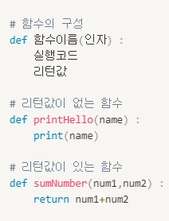
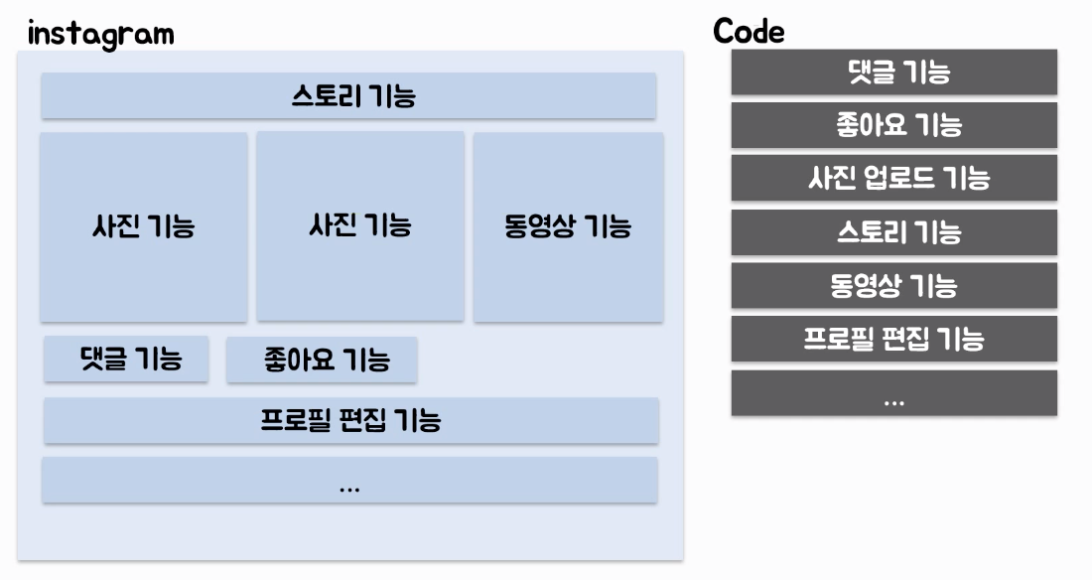
기초문법
왜 모든 개발자들은 깃헙을 사용하나요?
함수(function)
: 함수가 제 기능을 다한 결과
(한 개 또는 0개만 가능)
04. 함수
리턴값
인자
코드를 기능으로 묶은 단위
WHY?
간단하게 줄이기 위해 + 오류를 찾기 쉽게
D.A.C
Divide & Conquer
복잡한 문제를 작게 쪼개서
간단하게 만들고 정복한다

Slide 15
기초문법
왜 모든 개발자들은 깃헙을 사용하나요?
04. 함수
전역변수
: 코드 전체의 영역에서 영향력을 갖는 함수
global 변수이름
함수(function)
: 함수 안에서만 영향력을 갖는 변수
(전역보다 지역을 많이 씀)
지역변수

Slide 16
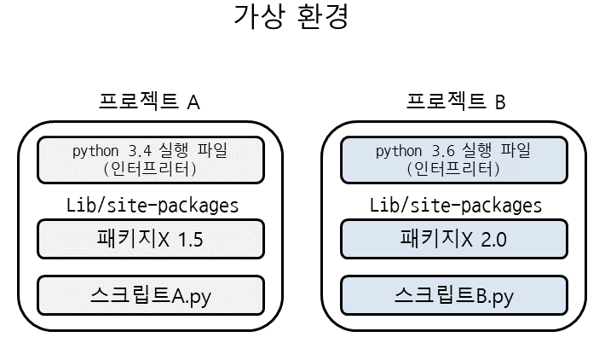
Pip 가상환경 만들기
: 가상환경을 왜 만들어야 되는거지?
* 해당 강의는 파이썬 3.6 이상의 버전이 설치되었음을 가정하고 진행합니다. 안되신 분들은 > 링크 에서 설치해주세요!

Slide 17
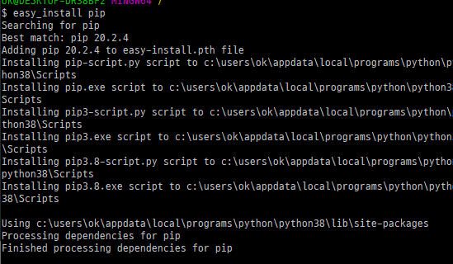
Pip 가상환경 만들기
: 가상환경을 왜 만들어야 되는거지?
* 해당 강의는 파이썬 3.6 이상의 버전이 설치되었음을 가정하고 진행합니다.
Pip 설치
맥> sudo easy_install pip
윈도우> easy_install pip
* 환경변수에 포함되어있어야 합니다!
참고자료: https://joanyi.tistory.com/27

Slide 18


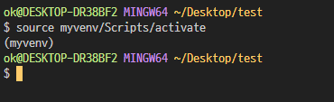
Django 개발환경 세팅하기
: Django를 위한 준비 끝!
가상환경 생성
python -m venv (가상환경 명)
가상환경 실행
맥> source myvenv/bin/activate
윈도우> source myvenv/Scripts/activate
* Django 개발을 할 때는 꼭 가상환경을 켜고 시작할 것!

Slide 19
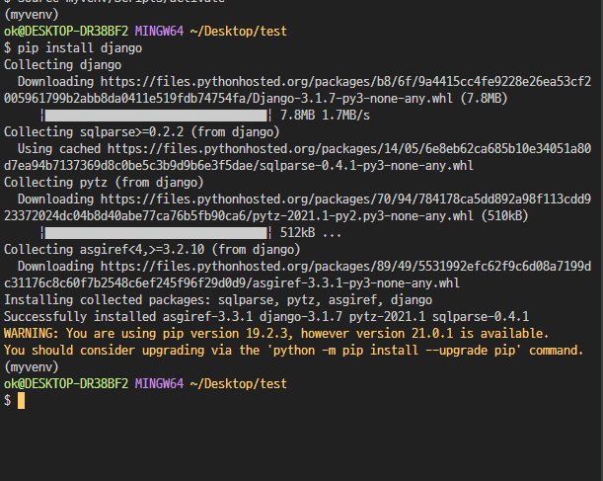
Django 개발환경 세팅하기
: Django를 위한 준비 끝!
장고 설치
pip install django
또는
Pip install django == 특정버전
* Django 개발을 할 때는 꼭 가상환경을 켜고 시작할 것!

Slide 20
함께보면 좋은 자료
구글링은 나의 힘!
https://drive.google.com/file/d/17J1e82GqNNA8Ye2ZeAHGFwcG53V1D0Jj/view?usp=sharing
파이썬 기초 colab
https://www.notion.so/adccc1ec978f4893929ea5379a6894ec?v=2fe4eb6dcf9e42518cca401e998538db
멋사 라이브러리 파이썬

